Slide 1
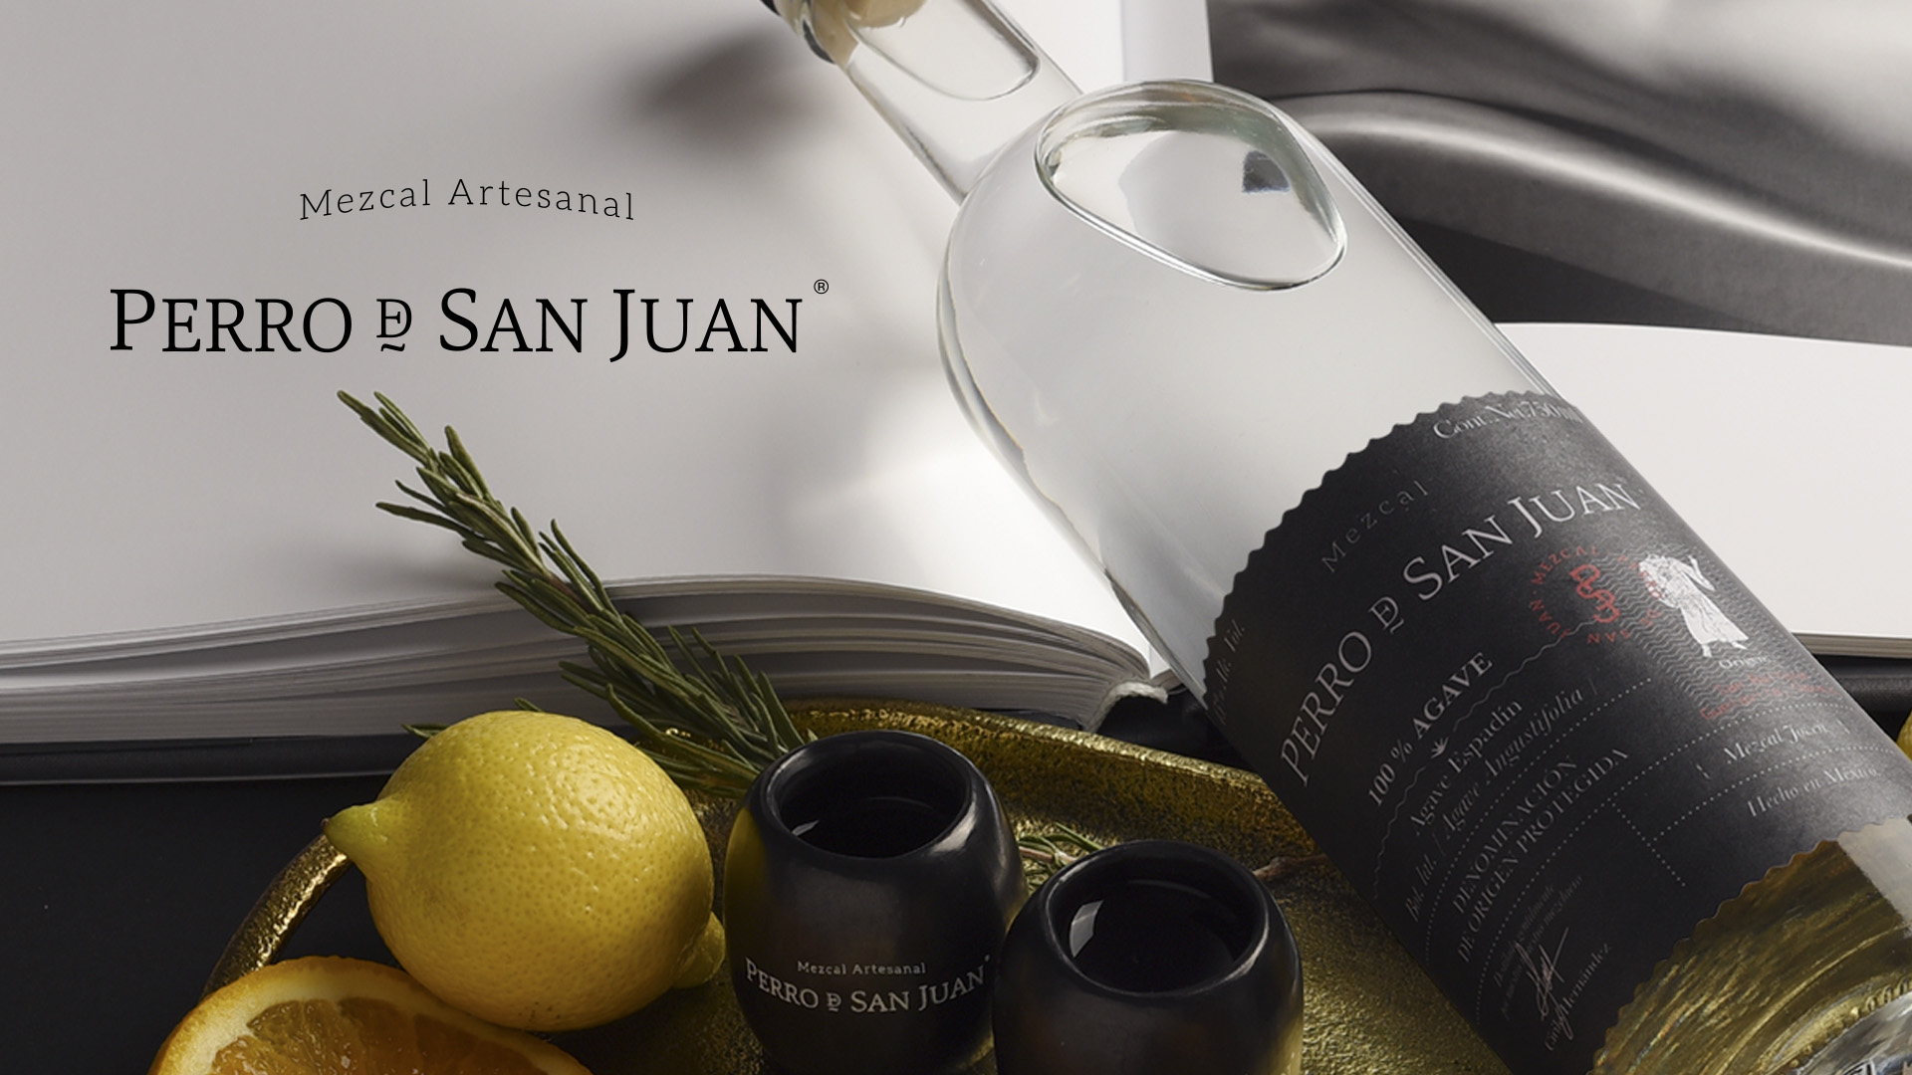

Slide 2
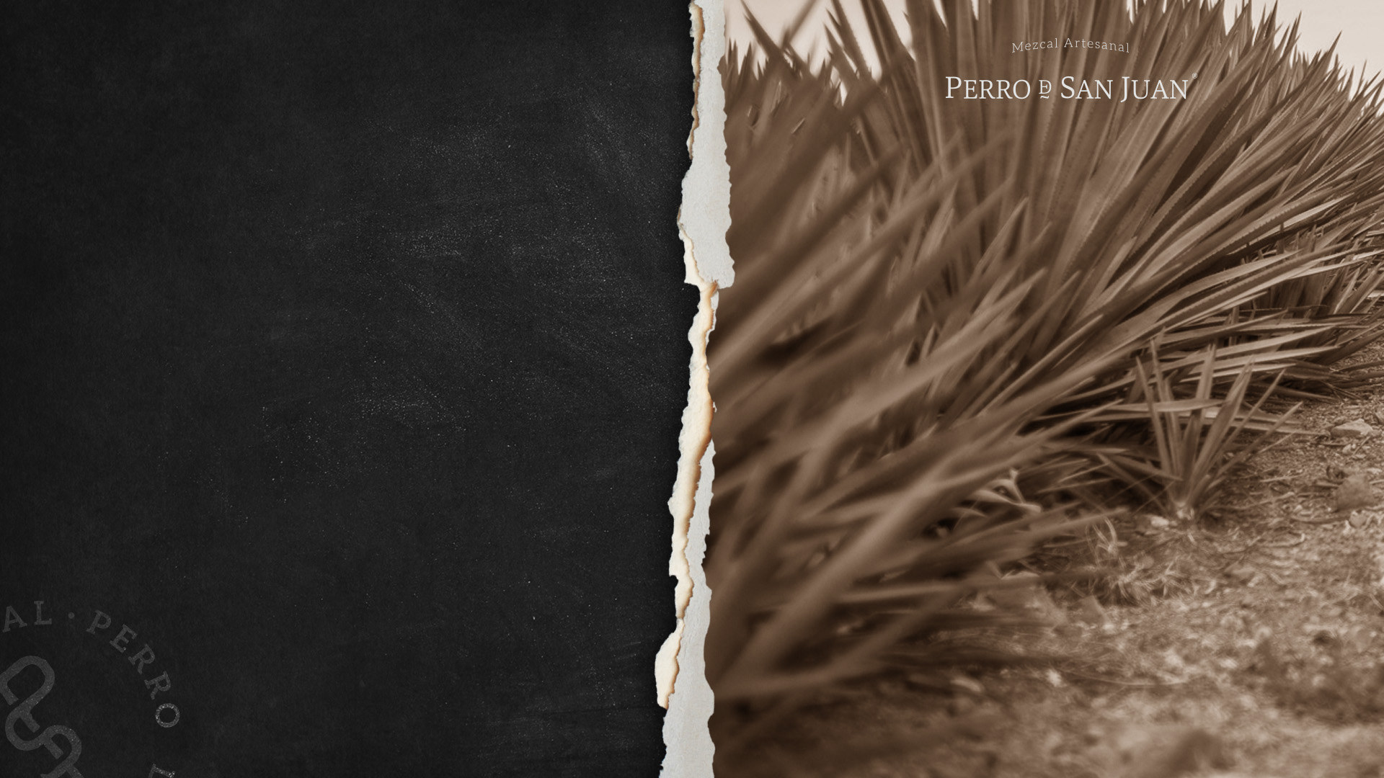

Empresa mexicana de producción, distribución y comercialización de Mezcal, que a través de sus productos expone la calidad, riqueza y beneficios de la producción artesanal con la que los maestros mezcaleros elaboran cada litro de bebida espirituosa.
“NUESTRA PASIÓN ES LA CONSERVACIÓN DE LAS TRADICIONES QUE NOS DAN IDENTIDAD Y LA COMUNICACIÓN DE LO BIEN HECHO EN MÉXICO”
Mezcal Perro de San Juan nace como resultado del gusto por compartir y experimentar nuevas vivencias con la gente que está a nuestro alrededor, por conocer y respetar diferentes culturas y creencias, pero sobre todo, por haber aprendido a valorar la vida por las experiencias y no por las apariencias.
Casa Perro Santo
S.A. de C.V.
"Nuestro destino de viaje nunca es un lugar, sino una nueva forma de ver las cosas”.
-Henry Miller
A Mexican Mezcal producing, distributing and commercializing company that exhibits the quality in artisan production, the richness and benefits with which mezcaler masters elaborate each liter of this spirited drink.
“OUR PASSION IS IN THE PRESERVATION OF THE TRADITIONS THAT GIVE US IDENTITY, AND THE COMMUNICATION OF THAT WHICH IS WELL MADE IN MEXICO”
Mezcal Perro de San Juan is born out of the pleasure for sharing and having new experiences with the people around us, for understanding and respecting different cultures and beliefs; above all else, for having learned to value life for its experiences, not its appearances.
“Our travel destination is never a place, but a new way to look at things.”
-Henry Miller

Slide 3
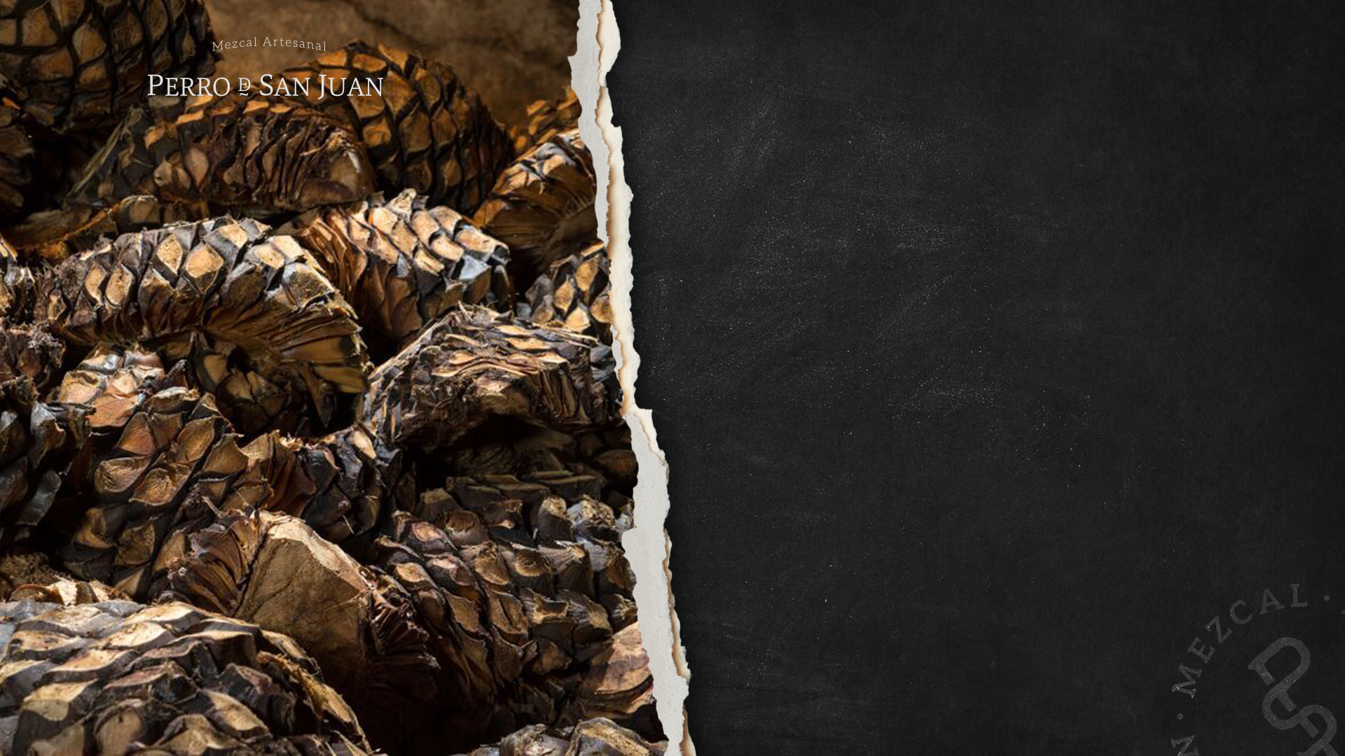
Casa Perro Santo tiene como misión rescatar y distribuir mezcales tradicionales con denominación de origen, 100% artesanales, que lleve a este destilado a un público que aprecie y respete las tradiciones, los aromas y sabores de las costumbres mexicanas, no sólo en nuestro país, sino también en el extranjero. Fomentando la sustentabilidad de su producción para asegurar la calidad de excelencia y su abastecimiento.
RAZÓN DE SER
Casa Perro Santo’s mission is to rescue and distribute traditional, 100% artisan mezcals with designation of origin, and take this distillate to a public that appreciates and respects the traditions, smells, and flavors of Mexican customs, not only in our country, but in other countries, as well, promoting sustainability in the production, in order to ensure an excellent quality, as well as its ongoing supply.
PURPOSE

Slide 4

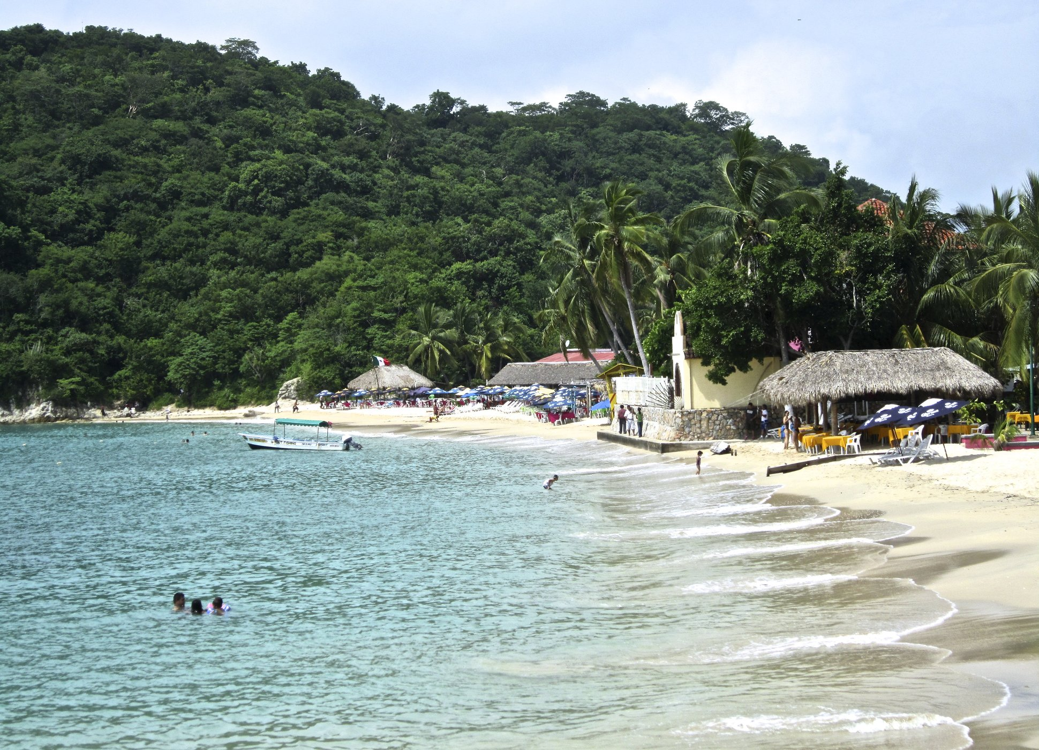
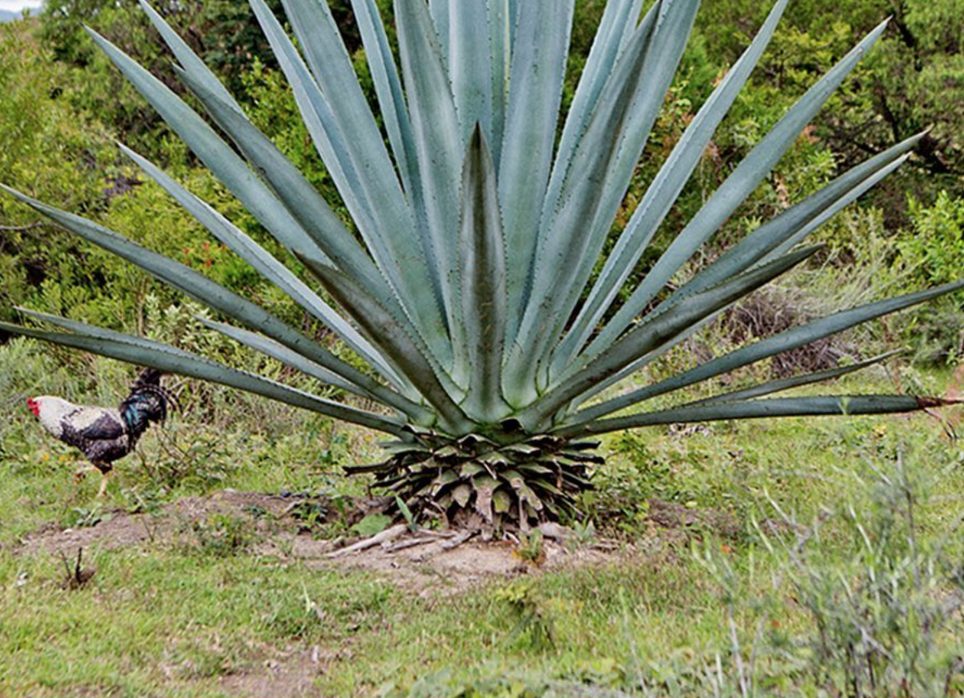
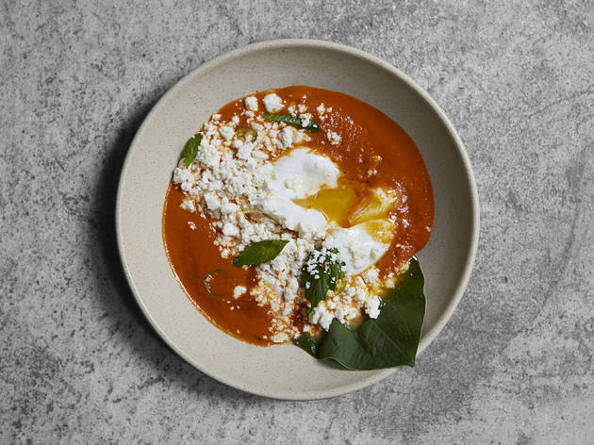
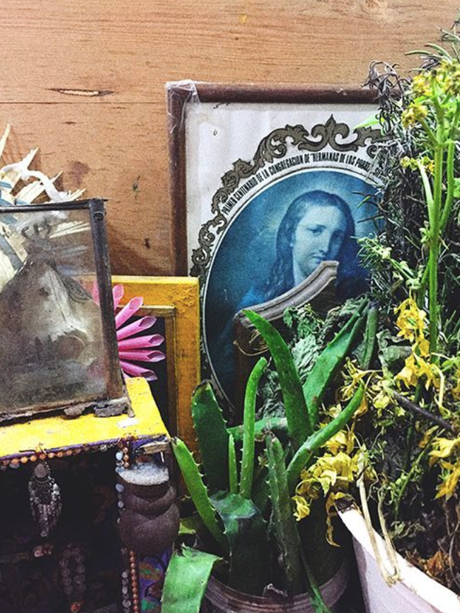
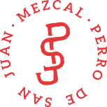
Perro de San Juan es la postal del viajero que descubre la experiencia del México contemporáneo, el que vive en sus colores más naturales, los del aroma del campo, en la humedad de sus tierras, son las manos gruesas que trabajan el barro, es el platillo de Pujol, es la casa del campesino, el canto del gallo, el saludo valedor en la calle, es diversidad, es el México aplaudido en los Oscares.
Es honesto, práctico, inteligente, claro
y que siempre trae una buena anécdota para compartir.
Perro de San Juan is the postcard of the traveler who discovers the experience of contemporary Mexico, the one that lives in its most natural colors, those of the scent of the field, in the humidity of their lands, where the thick hands shape the mud, it is the saucer of Pujol, is the house of the peasant, the song of the rooster, the courageous greeting at the street, is diversity, is the Mexico applauded at the Oscars.
It is honest, practical, intelligent, clear
and which always brings a good story to share.

Slide 5
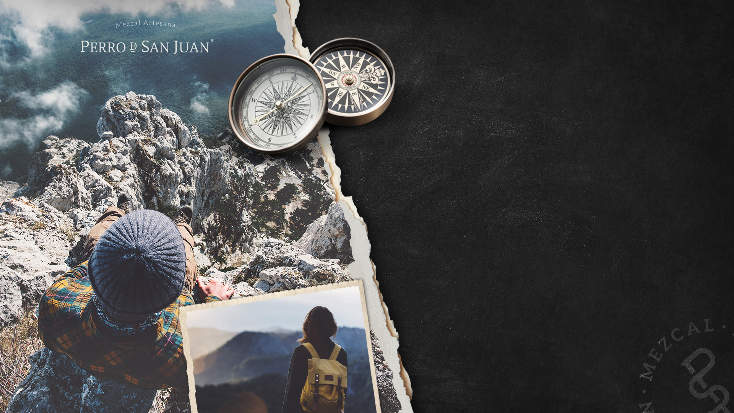
Perro de San Juan
El Viajero
Bienvenido al mundo de: los aventureros, exploradores natos, viajeros todo terreno, seres libres por naturaleza, curiosos por excelencia, mentes inquietas protagonistas de historias, guerreros inalcanzables y conquistadores de sueños…
Perro de San Juan
The Traveler
Welcome to the world of: the adventurers, the born explorers, the all-terrain travelers, the beings that are free by nature, curious by excellence, the restless minds, the protagonists of the stories, the unreachable warriors, and the dream conquerors…

Slide 6
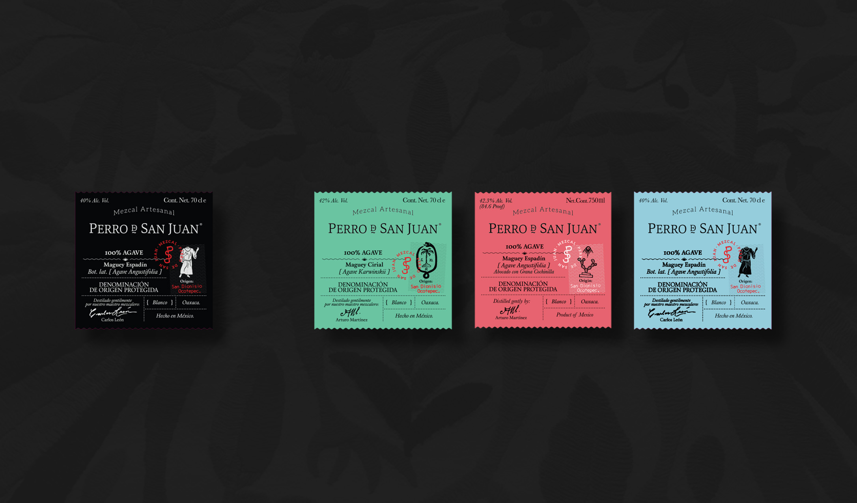

Slide 7
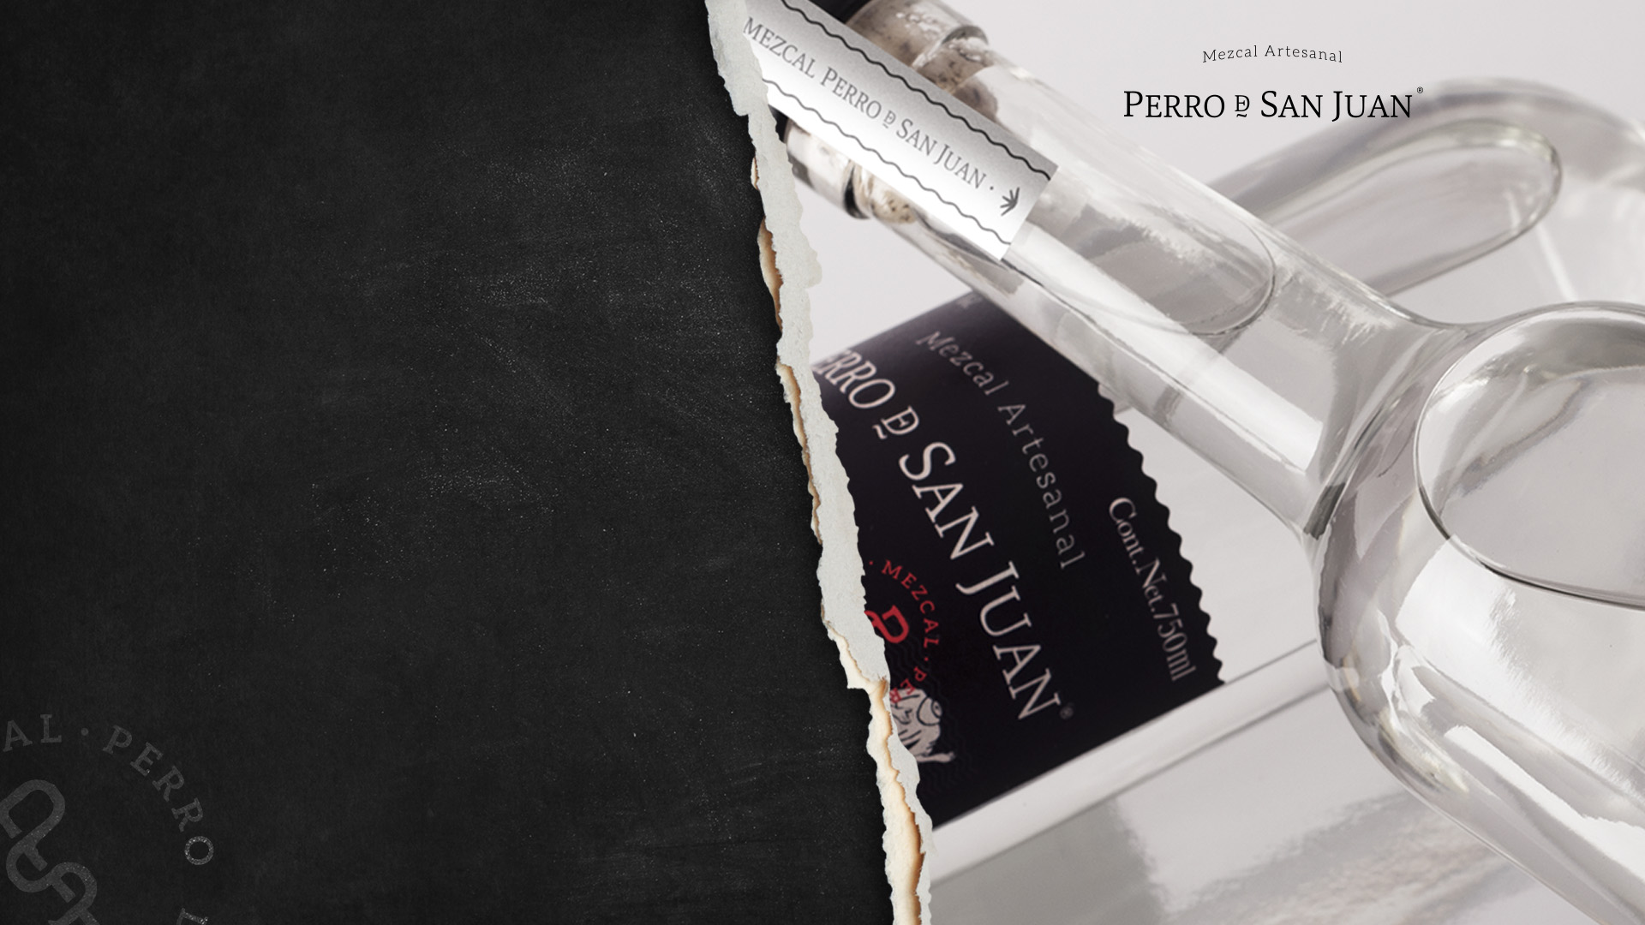


Certificaciones
Certifications

Slide 8
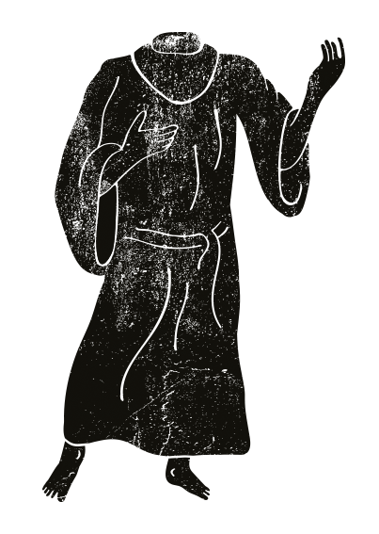
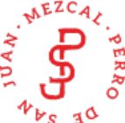
PERRO DE SAN JUAN ESPADÍN
Para aquellos que comparten, inspiran, trascienden, esos que construyen puentes y no fronteras, los que están abiertos a nuevas experiencias y que disfrutan la vida al máximo, pero sobre todo, aquellos que dejan huella al lugar al que llegan.
Esto es Perro de San Juan, que utiliza en su primer etiqueta el monje sin cabeza, simbolizando aquella visión emblemática en el pueblo de San Dionisio Ocotepec.
For those who share, inspire, transcend, those who build bridges not borders, those open to new experiences and who enjoy life to the fullest, but above all, those who leave a mark wherever they go.
This is Perro de San Juan, who uses at its firts label a headless monk, symbolizing that emblematic vision at the San Dionisio Ocotepec Town.

Slide 9
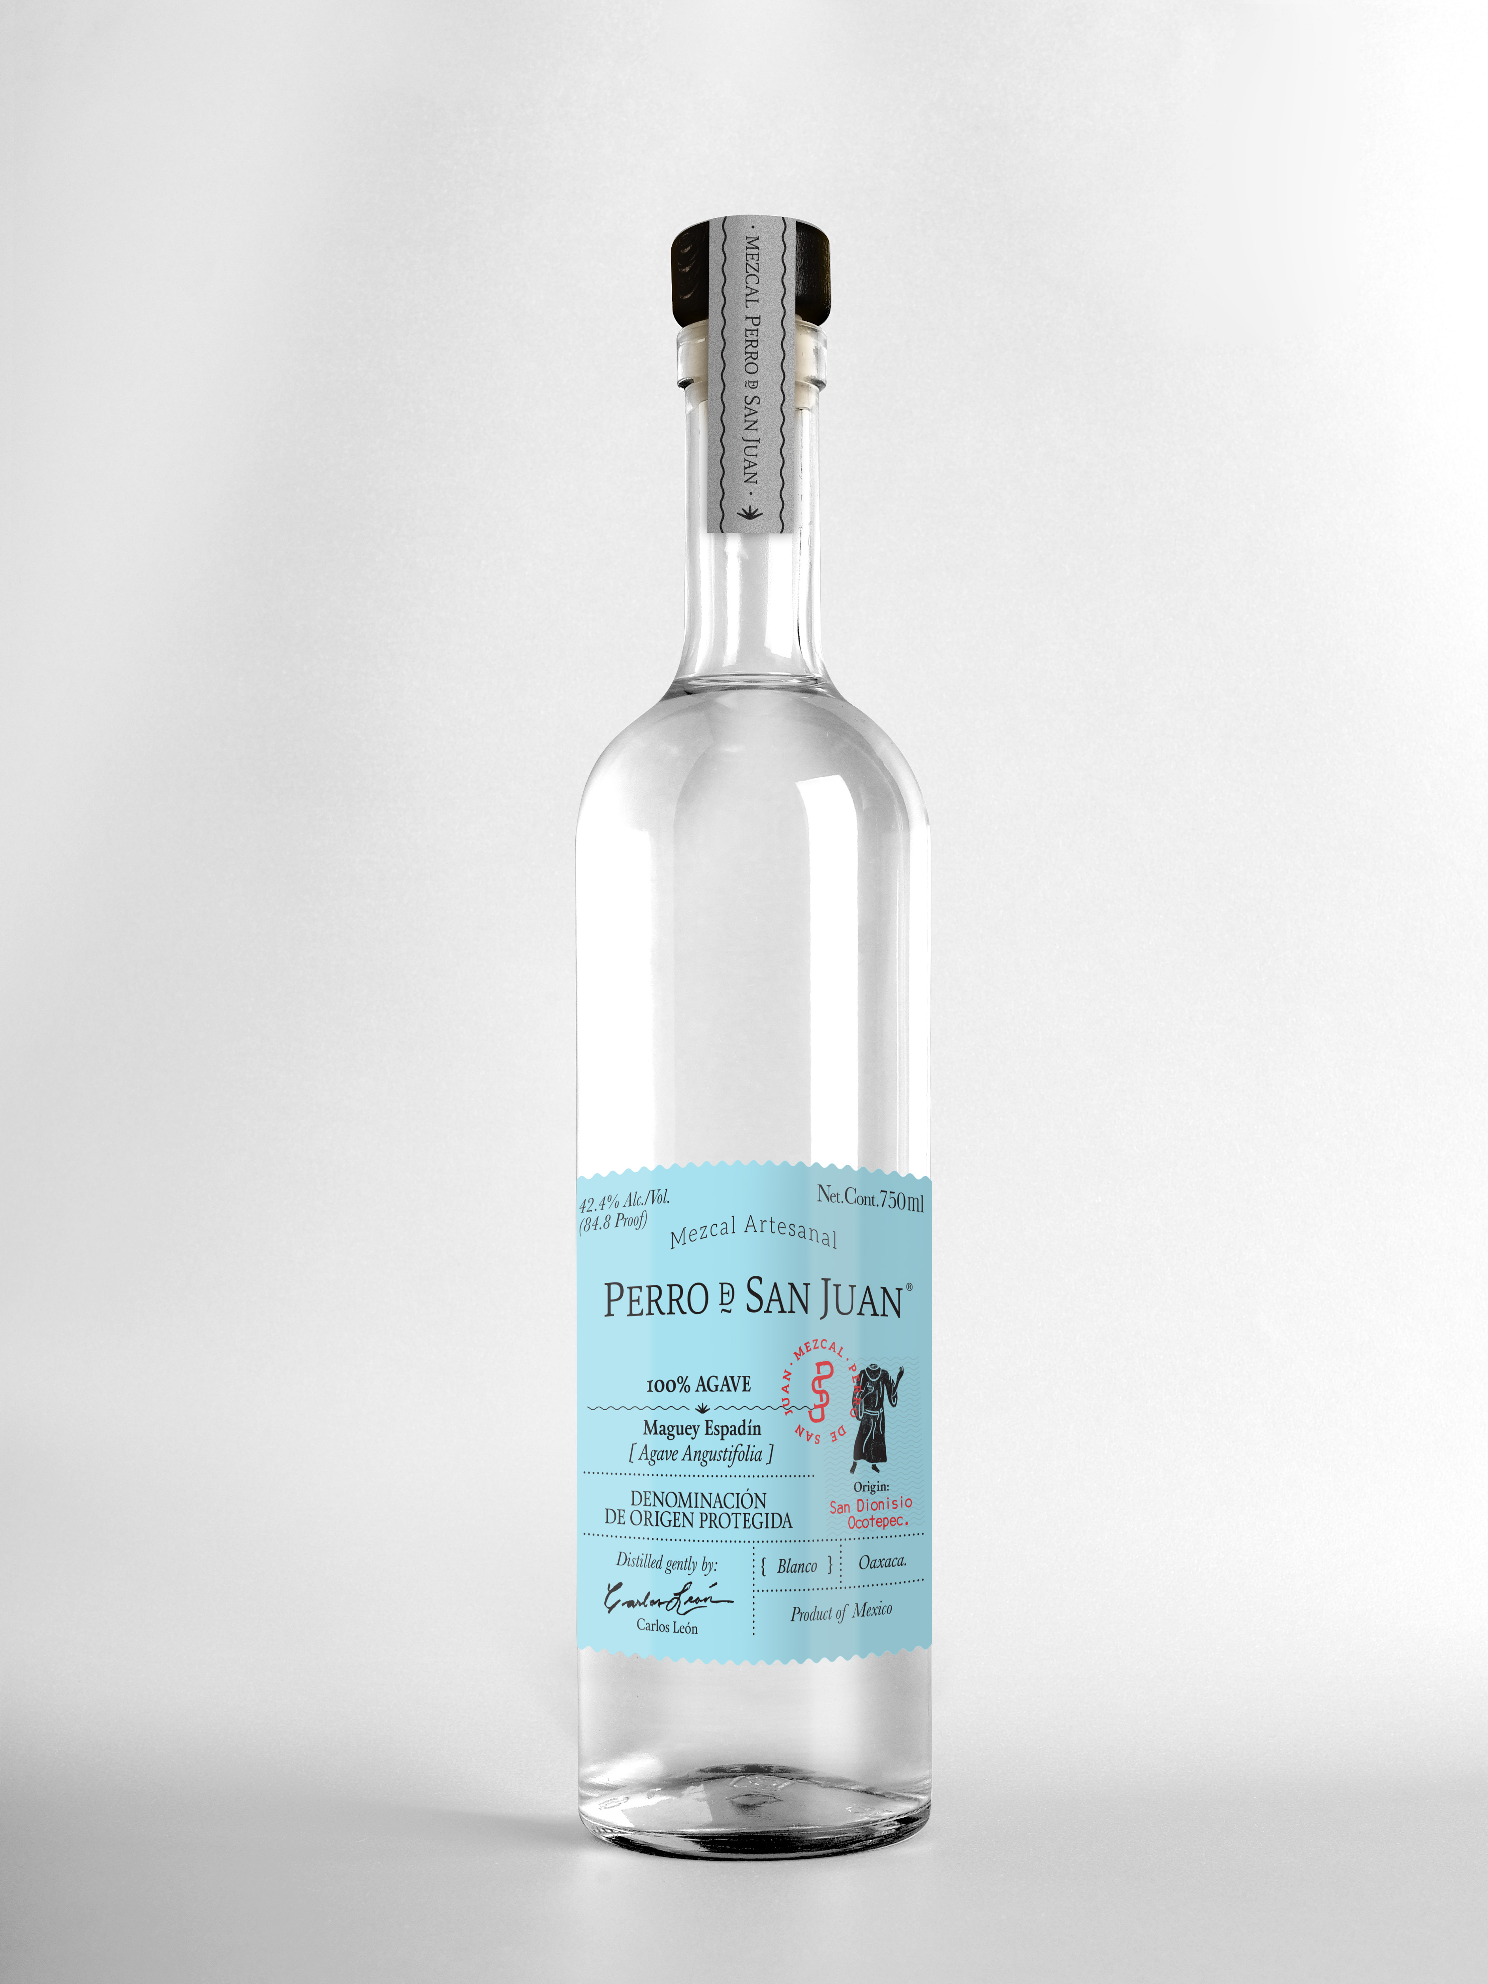
MEZCAL PERRO DE SAN JUAN AZUL
                REGION: SAN DIONISIO OCOTEPEC, OAXACA
                DESIGNITION OF ORIGIN
                MAGUEY TYPE /
                TIPO MAGUEY: 100% AGAVE ANGUSTIFOLIA - ESPADIN
                CATEGORY /
                CATEGORÍA: JOVEN
                TIPO DE HORNO: STONE OVEN / CÓNICO DE PIEDRA
                GRINDING TYPE: TAONA STONE / PIEDRA TAONA
                TIPO DE MOLIENDA
                FERMENTATION VATS: PINE OAK WOOD / MADERA DE ENCINO
                TINAS DE FERMENTACIÓN
                DISTILLATION: (2) DOUBLE IN COPPER STILLS / DOBLE EN ALAMBIQUES DE COBRE
                CERTIFICATION: KOSHER
                ALC. VOL. : 42.4% Vol.
                DESTILACIÓN
                CERTIFICACIÒN

Slide 10
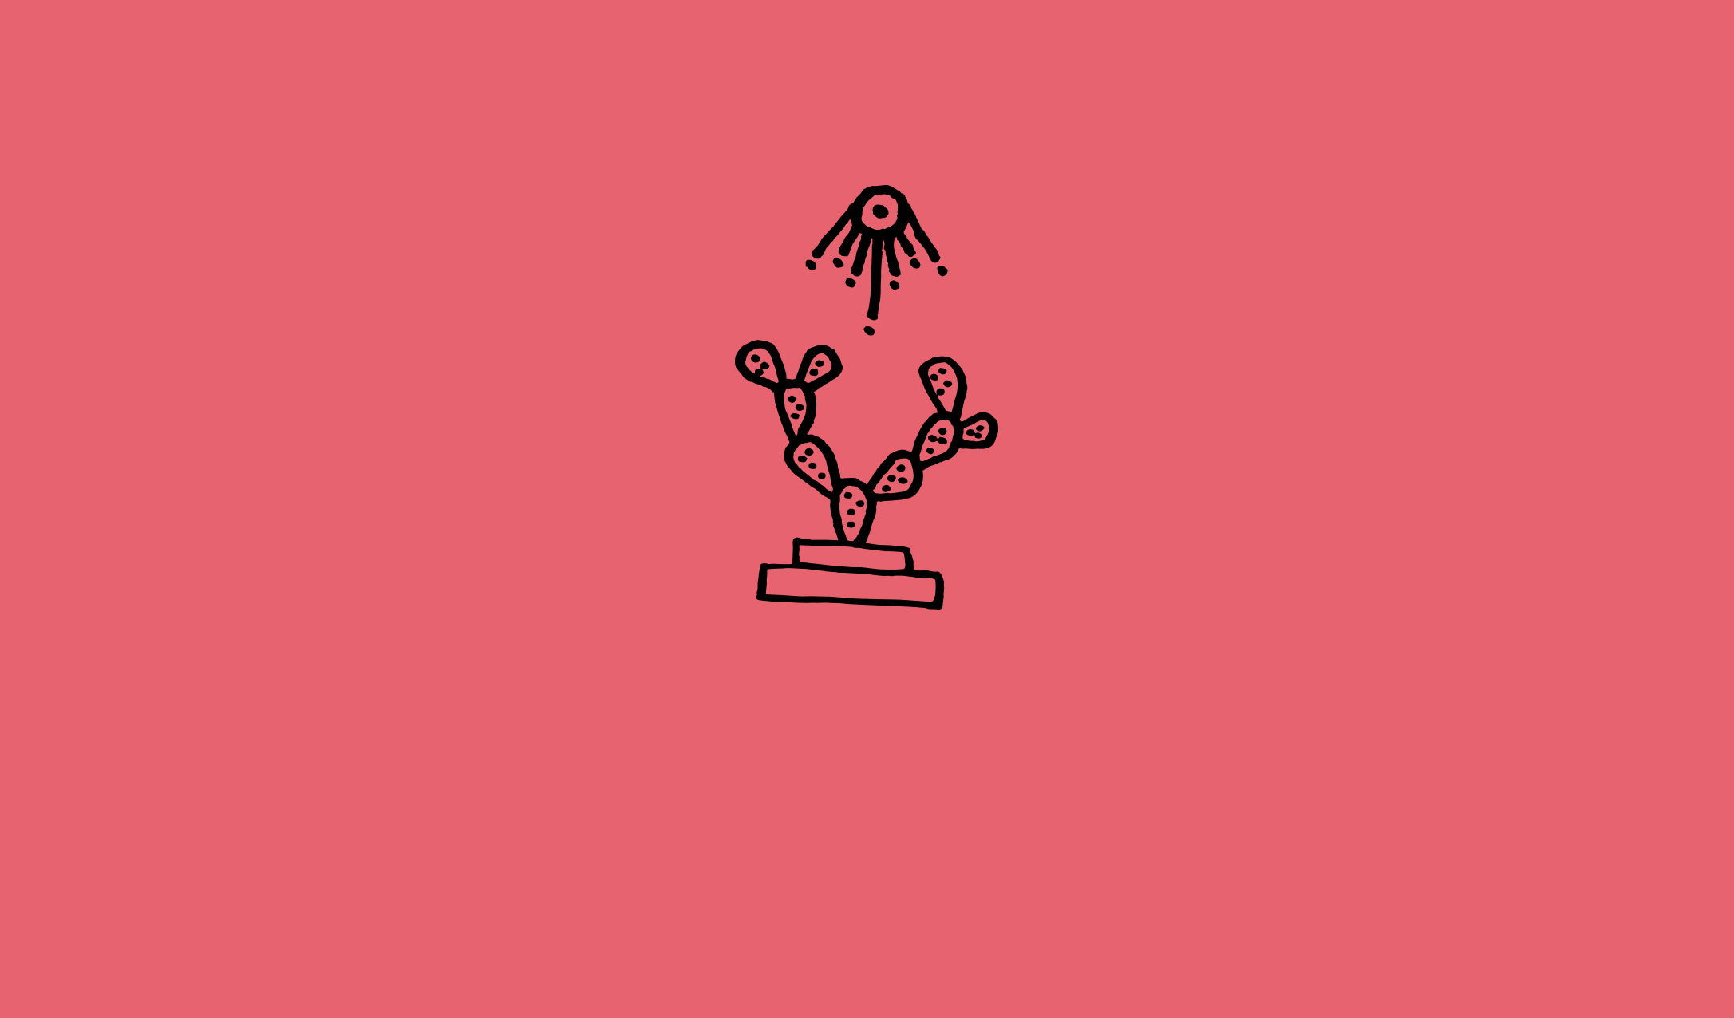
PERRO DE SAN JUAN GRANA COCHINILLA
Perro de San Juan es la postal del viajero que descubre el mundo. Para la imagen del Mezcal Cochinilla la figura emblematiza el proceso divino (figura del sol / ojo que todo lo ve) de la generación de la grana cochinilla en las cactaceas mexicanas (nopal), gracias a la intervención de la mano del hombre (base piramidal).
It is the postcard of the traveler who discovers the world. For the image of the Mezcal Cochinilla, the figure outlines the divine process (figure of the Sun / the eye that watches everything) of the generation of the cochineal grana within the Mexican cacti (nopal), thanks to the human hands´ intervention (pyramidal basis ).

Slide 11
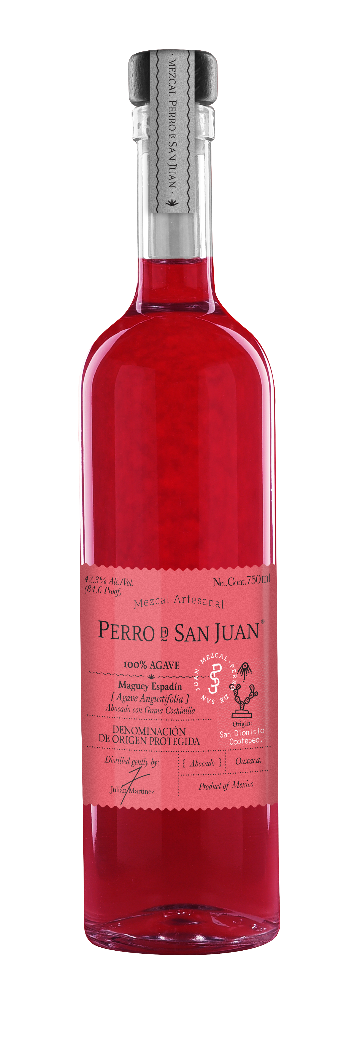
MEZCAL PERRO DE SAN JUAN GRANA COCHINILLA
                REGION: SAN DIONISIO OCOTEPEC, OAXACA
                DESIGNITION OF ORIGIN
                MAGUEY TYPE /
                TIPO MAGUEY: 100% AGAVE ANGUSTIFOLIA - ESPADIN
                CATEGORY /
                CATEGORÍA: ABOCADO
                TIPO DE HORNO: STONE OVEN / CÓNICO DE PIEDRA
                GRINDING TYPE: TAONA STONE / PIEDRA TAONA
                TIPO DE MOLIENDA
                FERMENTATION VATS: PINE OAK WOOD / MADERA DE ENCINO
                TINAS DE FERMENTACIÓN
                DISTILLATION: (2) DOUBLE IN COPPER STILLS / DOBLE EN ALAMBIQUES DE COBRE
                CERTIFICATION: KOSHER
                ALC. VOL. : 42.3% Vol.
                DESTILACIÓN
                CERTIFICACIÒN

Slide 12
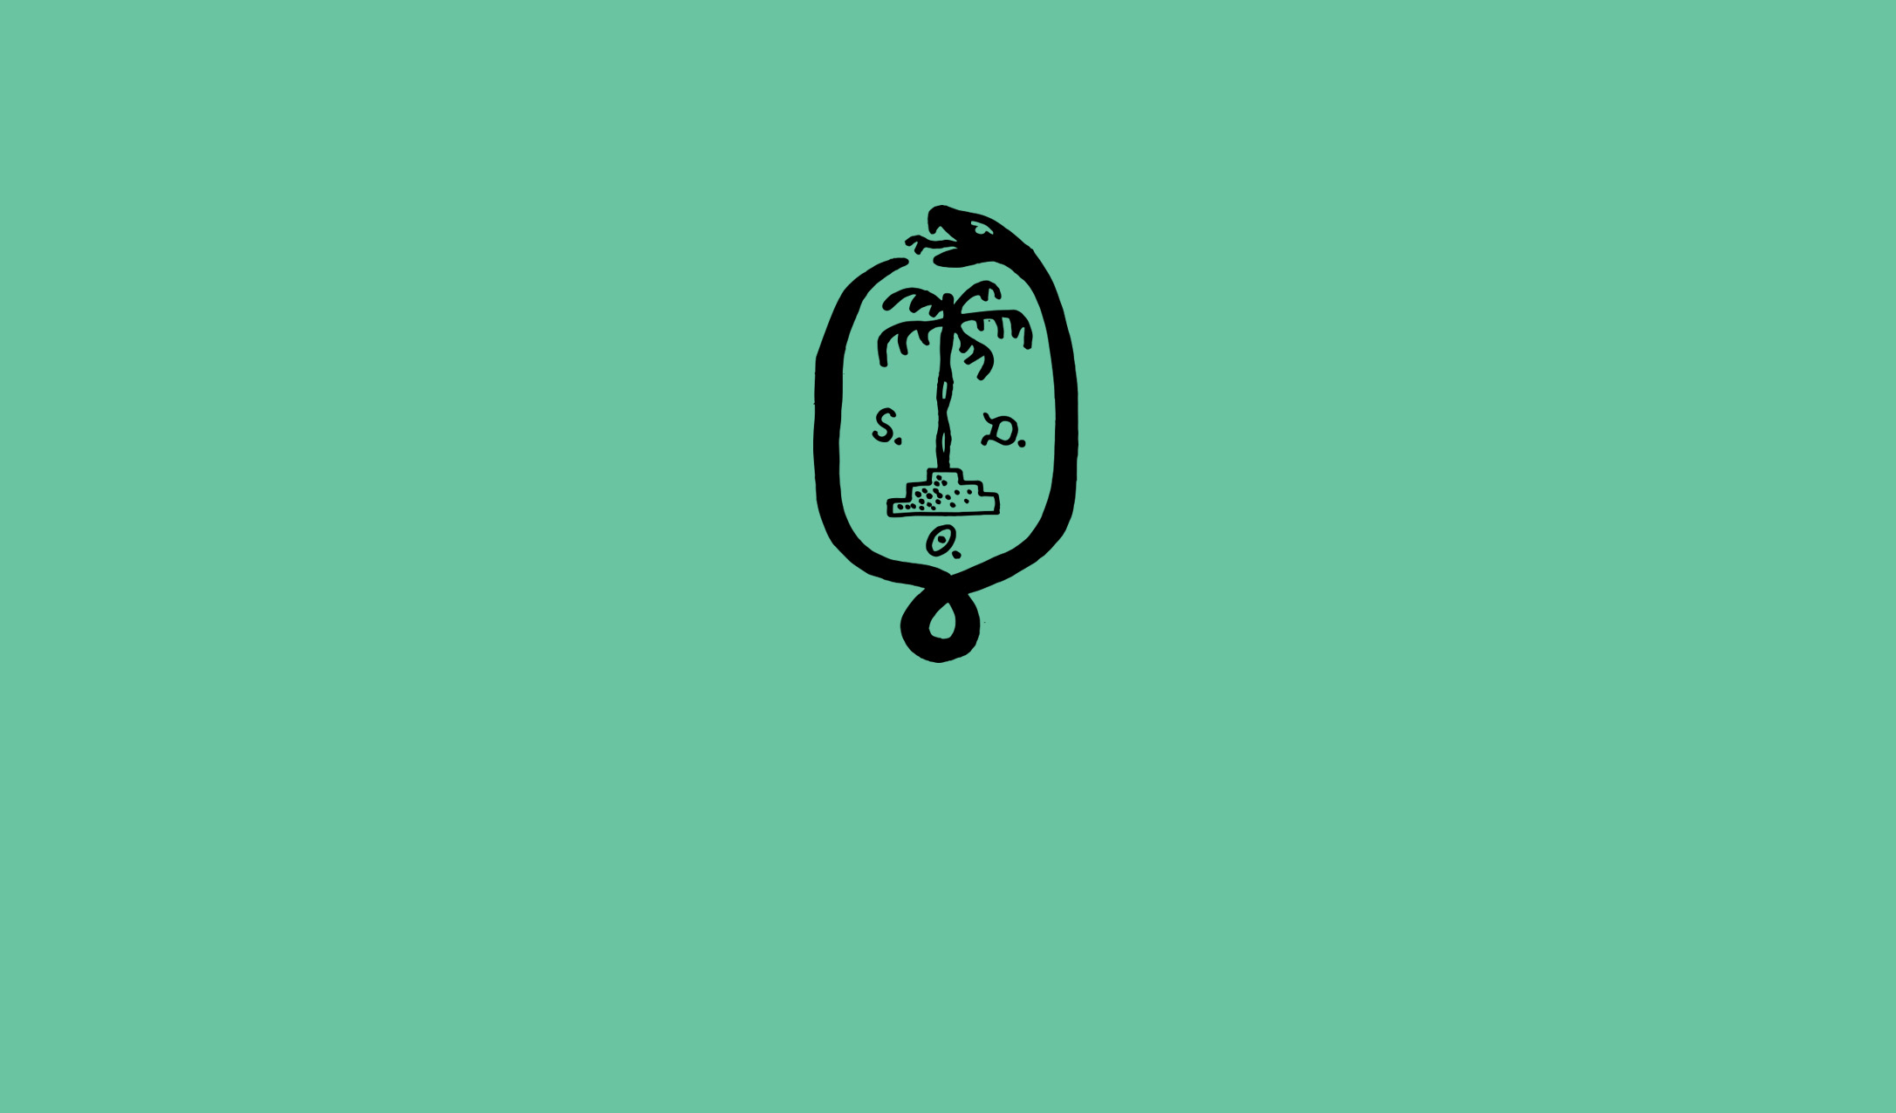
PERRO DE SAN JUAN CIRIAL
Perro de San Juan es la anécdota en la libreta del viajero. Para la imagen del Mezcal Cirial la figura emblematiza la forma esbelta del maguey cirial, caricaturizado como una palmera por su proporción alta. La base en la que se ubica esta pirámide significa la intervención humana de su producción controlada. Las iniciales de S. D. O. Obedecen a San Dionisio Ocotepec, mientras que la serpiente representa el ciclo eterno de la vida y la muerte, aludiendo al proceso de la producción del mezcal.
It is the story written in the traveler's notebook. For the image of the Cirial Mezcal, the figure outlines the slim shape of the cirial maguey, caricatured as a palm tree for its high proportion. The basis on which this pyramid is located means the human intervention of its controlled production. The initials of S. D. O. obey San Dionisio Ocotepec, while the snake represents the eternal cycle of life and death, alluding the process of mezcal production.

Slide 13
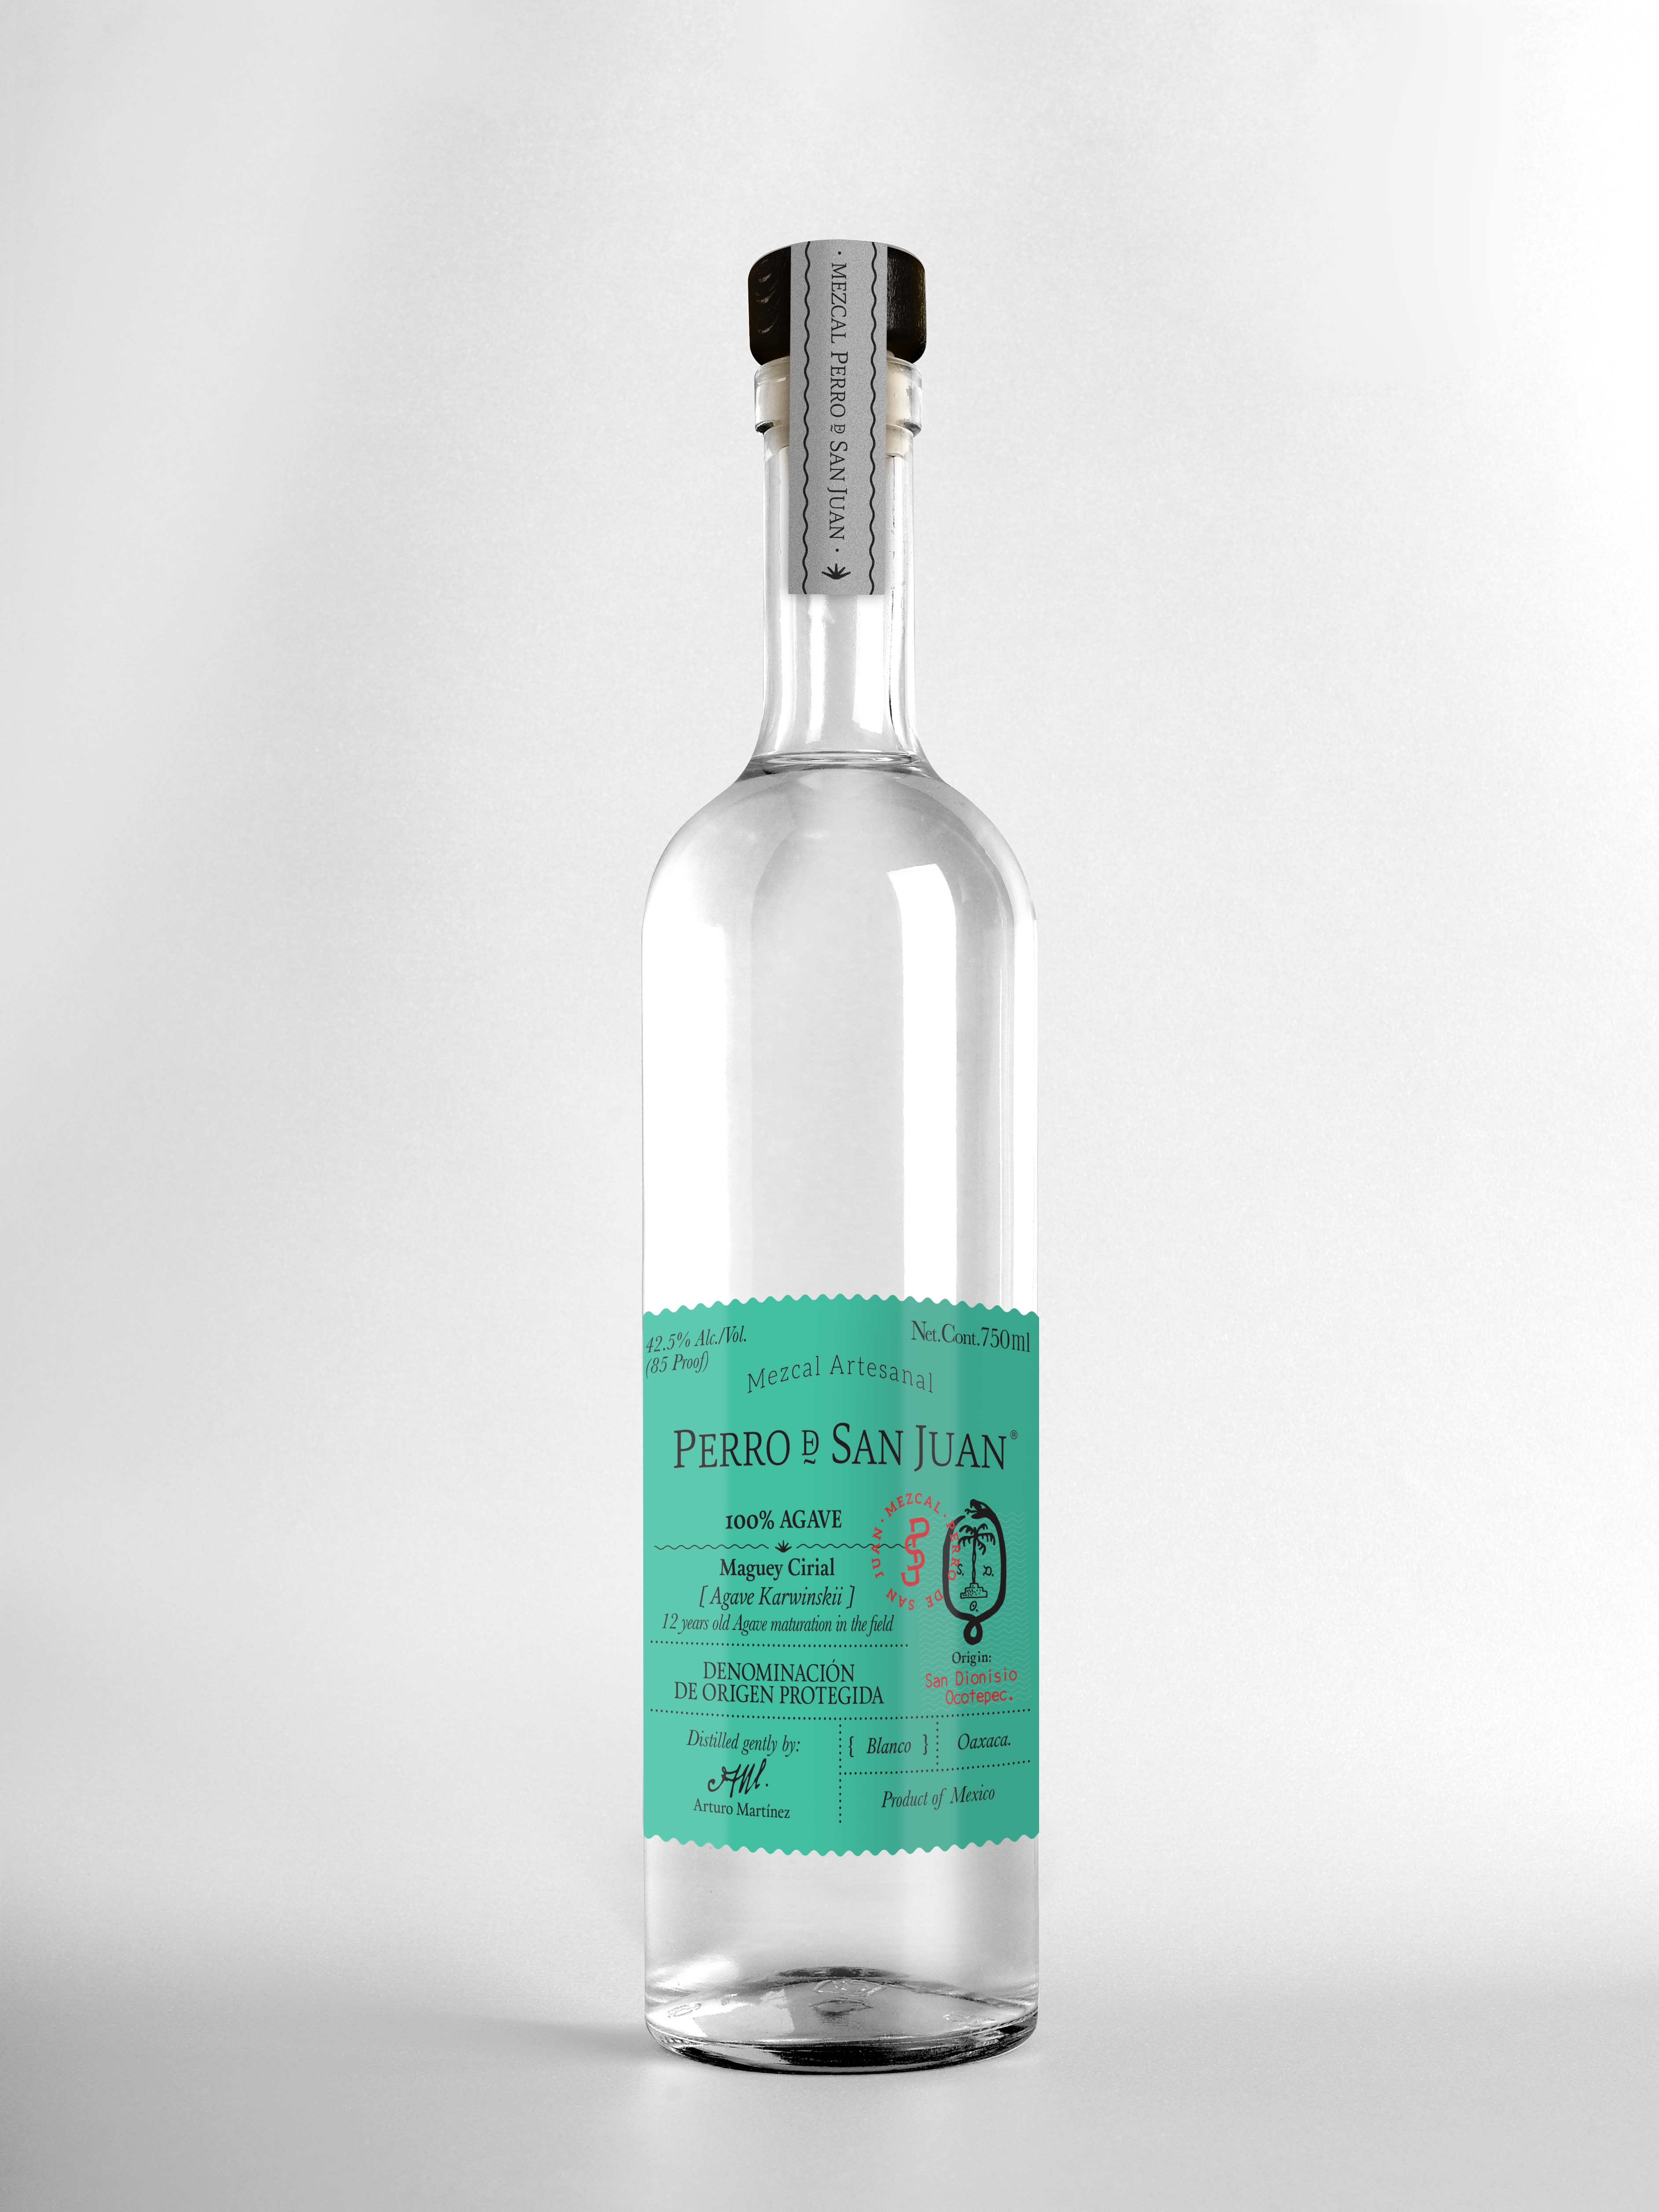
MEZCAL PERRO DE SAN JUAN CIRIAL
                REGION: SAN DIONISIO OCOTEPEC, OAXACA
                DESIGNITION OF ORIGIN
                MAGUEY TYPE /
                TIPO MAGUEY: 100% AGAVE KARWINSKII - CIRIAL
                CATEGORY /
                CATEGORÍA: JOVEN
                TIPO DE HORNO: STONE OVEN / CÓNICO DE PIEDRA
                GRINDING TYPE: TAONA STONE / PIEDRA TAONA
                TIPO DE MOLIENDA
                FERMENTATION VATS: PINE OAK WOOD / MADERA DE ENCINO
                TINAS DE FERMENTACIÓN
                DISTILLATION: (2) DOUBLE IN COPPER STILLS / DOBLE EN ALAMBIQUES DE COBRE
                CERTIFICATION: KOSHER
                ALC. VOL. : 42.5% Vol.
                DESTILACIÓN
                CERTIFICACIÒN

Slide 14
Notas de Cata
Taisting notes
Mezcal PDSJ Abocado con Grana cochinilla es especial por su suavidad y facilidad de tomar. Las notas dulces sobre salen del resto de sus atributos herbales y minerales. Envolvente y cautivador entu paldar.
Mezcal PDSJ Abocado con Grana Cochinillal is special for its smoothness and easy way to drink. Its sweet notes stands out upon green and mineral attributes. Is engaging and captivating in your palate.
Mezcal PDSJ Espadín es muy equilibrado en su esencia. Se perciben sabores y aromas muy herbales a maguey haciendo evolucionar su riqueza alcohólica en boca para trascender a un suave y dulce retrogusto.
Mezcal PDSJ Espadín is well balanced . Are perceived herbal and sweet flavours and aromas of maguey , doing its alcoholic richness evolve into a soft and gentle retro taste.
Mezcal PDSJ Cirial refleja en su esencia los 12 años de crecimiento del agave dando como resultado un destilado con sabores minerales y maduros, equilibrado y de gran cuerpo.
Mezcal PDSJ Cirial shows in its essence the 12 years old of maturation in field, giving as a result a mineral, fully mature , well balanced and full – bodied.

Slide 15
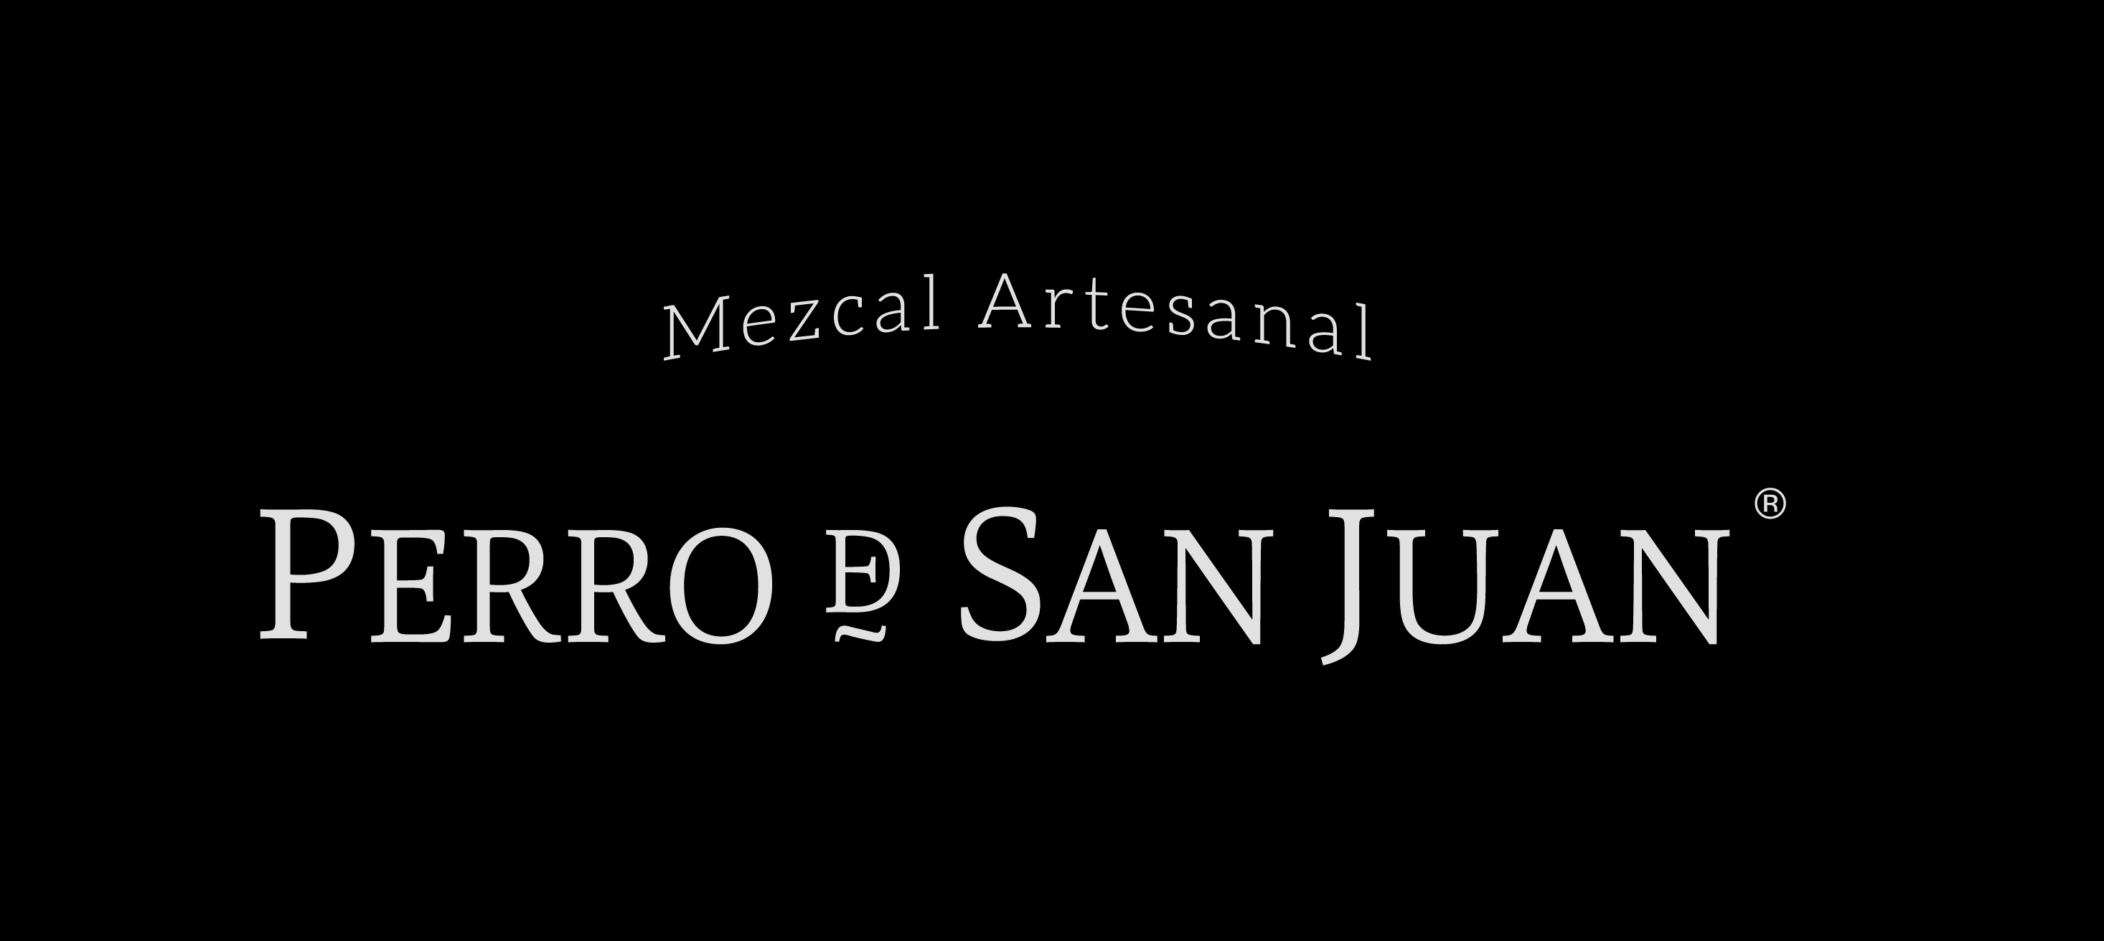
www.perrodesanjuan.mx / www.fraternityspirits.com
FB & IN: @mezcalperrodesanjuan
FB: @FraternitySpirits / IN: @fraternity_Spirits

